Slide 1
РЕАБИЛИТАЦИОННЫЙ ТРЕНАЖЕР НА ОСНОВЕ НЕЙРОКОМПЬЮТЕРНОГО ИНТЕРФЕЙСА VIBRAINT REHUP С БОС
Выполнила: студентка
Хмелева Е.В., группа 201А
Научные руководители: Абдрахманова И.В. доц. кафедры ТиТФКиС, Лущик И.В. доц. кафедры ТиТФКиС

Slide 2
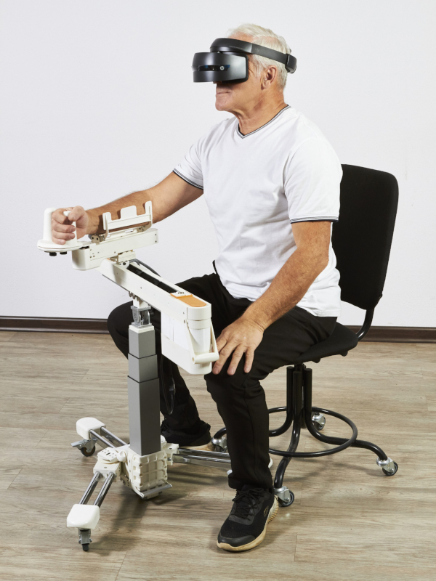
РЕАБИЛИТАЦИОННЫЙ ТРЕНАЖЕР VIBRAINT REHUP С Бос
Комплекс аппаратно-программный роботизированный для восстановления двигательных функций верхних конечностей с использованием биологической обратной связи и технологий виртуальной реальности
VIBRAINT REHUP С Бос

Slide 3
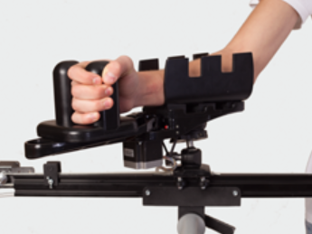
Цель ТРЕНАЖЕРа VIBRAINT REHUP С Бос
ЦЕЛЬ
восстановления моторной активности руки при инсульте и других заболеваниях ЦНС.

Slide 4
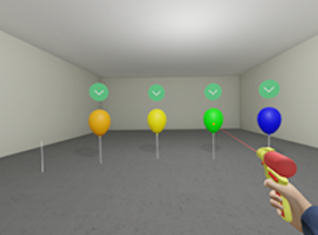
Принцип действия
Нейрокомпьютерный интерфейс распознает намерение совершить движение и дает роботизированному экзоскелету команду выполнить движение.
ПРИНЦИП ДЕЙСТВИЯ

Slide 5
Результат использования тренажера VIBRAINT REHUP С Бос
РЕЗУЛЬТАТ ИСПОЛЬЗОВАНИЯ
формируется биологическая обратная связь, работающая через зрительные и проприоцептивные ощущения и стимулируется нейропластичность – процесс, позволяющий мозгу создавать “обходные пути” через не затронутые болезнью участки. В результате формируются новые нейронные связи взамен нарушенных, позволяющие пациенту снова овладеть своей рукой.

Slide 6
ПРЕИМУЩЕСТВА НЕЙРОТРЕНАЖЕРА
ПРЕИМУЩЕСТВА
Реабилитация полностью парализованной конечности – от плеча до пальцев
Реабилитация лежачих пациентов
Нейрокомпьютерный интерфейс реализует прямую связь между намерением и движением
Тренировки в виртуальной среде повышают вовлеченность пациента

Slide 7
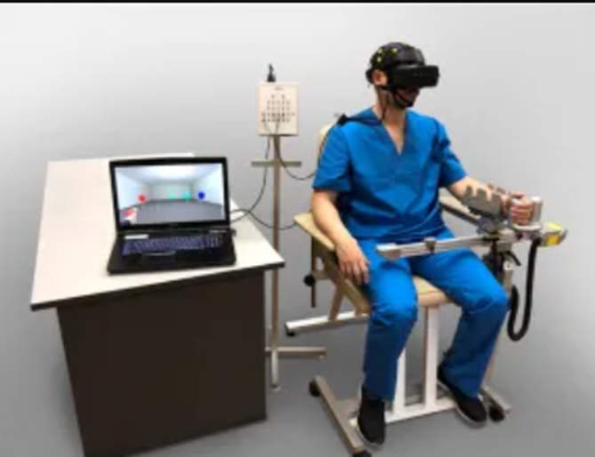
Особенности тренажера VIBRAINT REHUP С Бос
ОСОБЕННОСТИ
уникальная технология позволяет быть первым устройством, ориентированным на реабилитацию полностью парализованной верхней конечности. Для работы большинства представленных на рынке устройств пациенты должны иметь возможность произвольно сокращать мышцы. VIBRAINT RehUp легко преобразует ментальное усилие пациента в действие

Slide 8
Применение тренажера
VIBRAINT REHUP ПРИМЕНЯЕТСЯ
В отделениях неврологии и реабилитации больниц
В клиниках и специализированных центрах
Для снижения моторного дефицита у пациентов с тяжелым и умеренным параличом верхней конечности
Вследствие инсульта и других поражений ЦНС
Независимо от степени подвижности пациента

Slide 9
Информация о разработчике
ПРОИЗВОДИТЕЛЬ
ООО "ВАЙБРЕЙНТ РУС"
ТОРГОВАЯ МАРКА
«VIBRAINT REHUP»
СТРАНА ПРОИЗВОДСТВА
РОССИЯ, Г.МОСКВА
САЙТ
https://vibraint.ru/

